Slide 1
PLAN DE MASSE
Université Mohammed Seddik Benyahia JIJEL
Département d’architecture
Gestion des techniques urbaines
1ere Année
2024-2025

Slide 2
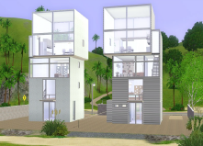
Introduction
Un projet de construction est une maison individuelle, un bâtiment administratif, un immeuble, une rénovation, une usine, un bâtiment agricole ou industriel, etc....
Les documents nécessaires à la réalisation d’une construction sont de deux types:
- LES DESSINS, réalisés par des bureaux d’architecture et d’études spécialisées,
- LES PIECES ECRITES, telles que les devis et les cahiers des charges

Slide 3
- Le plan de situation qui situe le terrain à bâtir.
- Le plan de masse qui définit la position de la construction sur le terrain,
- Les dessins d’ensemble :
- Les façades
- Les plans des différents niveaux
- Les coupes verticales
- Les dessins de détails
- Les dessins d’exécution :
- Les plans de fondations
- Les plans de béton armé
- Les plans de charpente
- Les plans de corps d’état secondaire : électricité, chauffage, plomberie .

Slide 4
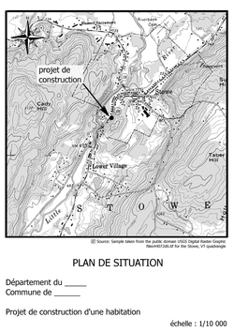
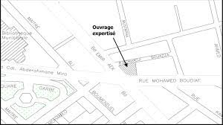
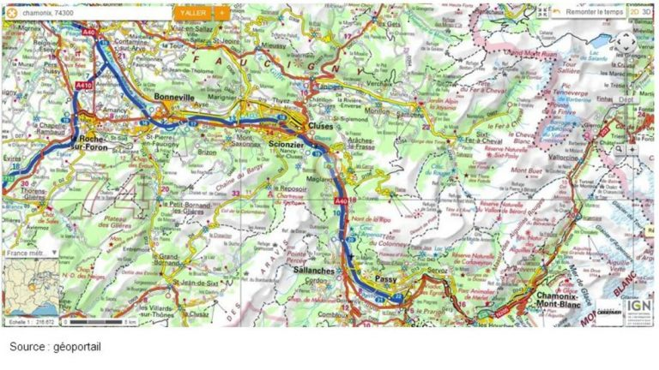
Plan de situation
Le plan de situation : permet de visualiser votre parcelle au sein de la commune. Il utilise donc une échelle plus élevée et permet une vue plus globale, alors que le plan de masse fournit des informations précises sur le terrain.

Slide 5
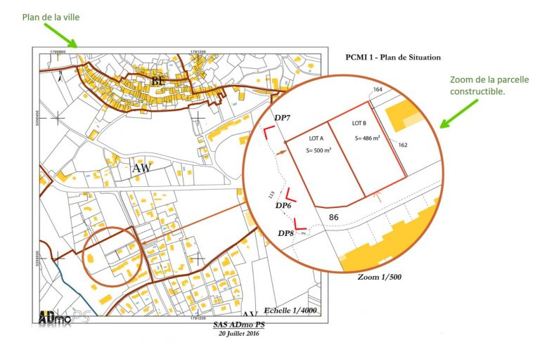
C’est un document qui précise la situation géographique d’un lieu. Il est, en particulier, exigé dans un dossier de demande de permis de construire, de déclaration préalable, de certificat d’urbanisme. Le plan de situation comme son nom l’indique, sert à situer le projet et voir un peu ce qu’il y a autour.
Le plan de situation : sert à repérer la parcelle dans son environnement urbain (échelle entre 1/5000e (1 cm = 50 m) à 1/25000e (1 cm = 250 m).

Slide 6
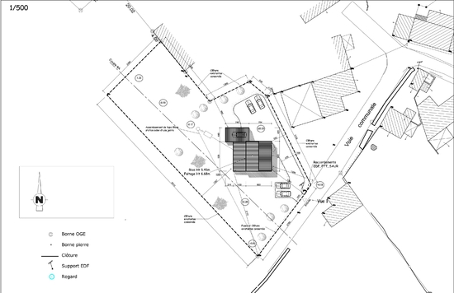
Plan de masse
Un plan de masse est une représentation graphique, vue de dessus, qui détaille l’ensemble d’un projet de construction ou d’aménagement sur un terrain. Il met en évidence les bâtiments, les voies d’accès, les espaces verts et toutes autres caractéristiques pertinentes du site.
c’est la représentation graphique en deux dimensions de votre bien vu d’avion. Lors de toute démarche de demande de permis de construire, de déclaration préalable de travaux ou de demande de raccordement aux réseaux publics, ce type de plan vous sera demandé sous deux versions :
Le terrain dans l’état actuel des choses.
Le terrain avec les modifications à venir.
Définition et caractéristiques

Slide 7
Types de plans de masse
Il faut différencier deux types de plans de masse :
Le plan de masse initial : représentant l'état initial d'un terrain (constructions ou aménagements existants.)
Le plan de masse projeté : représentant l'état futur du terrain et intégrant des éventuelles constructions, démolitions ou modifications.

Slide 8
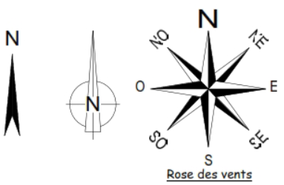
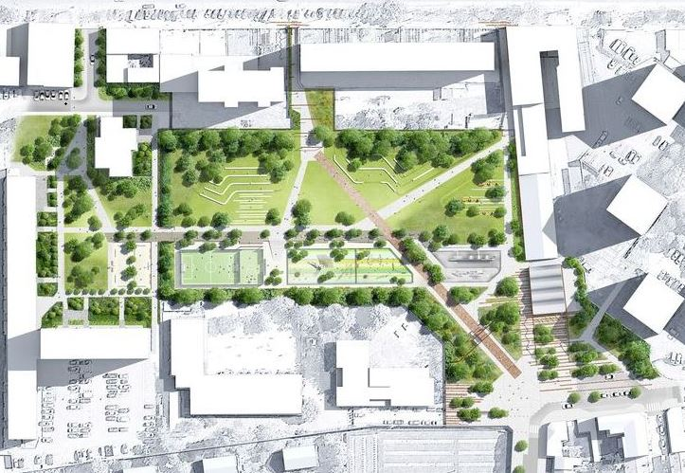
L’échelle
Le code de l’urbanisme n’exige pas d’échelle particulière. C’est donc plutôt votre terrain (dimensions et forme) qui vous aidera à choisir l’échelle la plus adaptée. Les informations obligatoires (cotes dans les 3 dimensions, accès, surfaces…) de votre plan de masse doit être parfaitement lisible. L’échelle de dessin la plus commune d’un plan de masse est le 1/200ème et ne doit pas dépasser le 1/500ème. Il est très important que vous utilisez une échelle conventionnelle.
L’orientation
Le plan de masse n’étant pas un document préétabli, il n’est pas possible d’en faire la demande. Il devra être dessiné en fonction de votre situation. Mais si vous voulez le faire vous-même, pour vous aider et avoir une base de départ, vous pouvez demander un extrait cadastral auprès de l’administration cadastrale de votre commune

Slide 9
Le plan de masse joue un rôle essentiel dans le respect des normes et règles d’urbanisme, car il présente :
les dimensions des équipements ou composants existants et proposés ;
la délimitation des parcelles ;
les agencements extérieurs et intérieurs ;
les plans de préservation ou d’enlèvement de la végétation ;
les réseaux d’utilité publique proposés.
Il est demandé de préciser l’emplacement des entrées, des sorties, des voies d’accès et des chemins piétonniers afin de faciliter les déplacements sur le site.

Slide 10
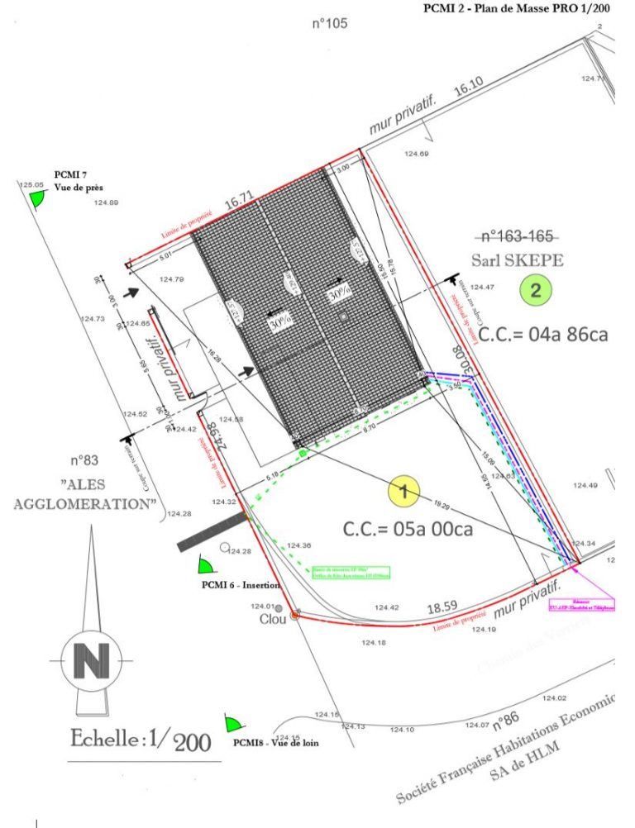
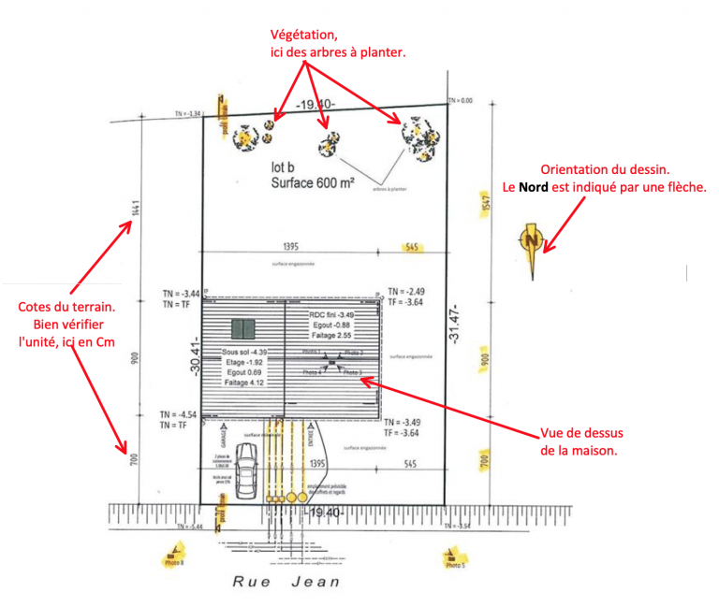
Le plan de masse permet de voir l’emplacement sur le terrain, par rapport aux limites du terrain, l’orientation et la superficie au sol de la maison et des aménagements nécessaires.
Exemples

Slide 11
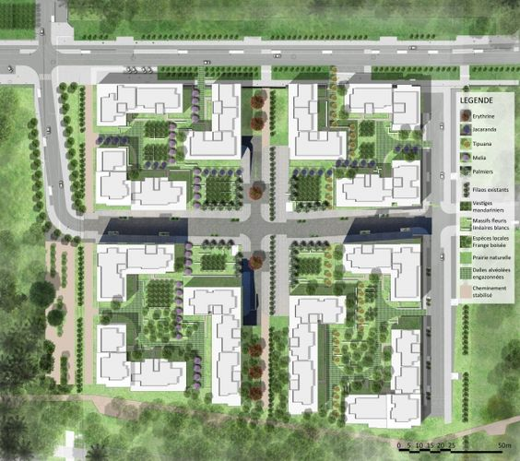
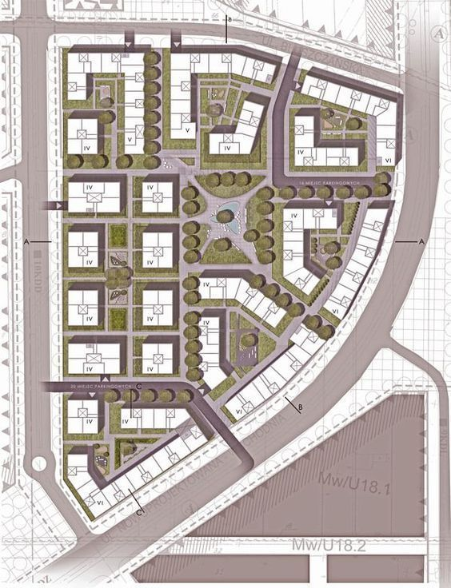
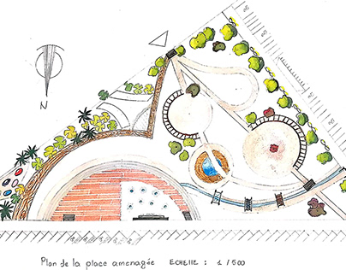
Plan d’aménagement
Le plan d’aménagement est le document d’urbanisme réglementaire qui définit le droit d’utilisation du sol à l’intérieur des territoires auxquels il s’applique.

Slide 12
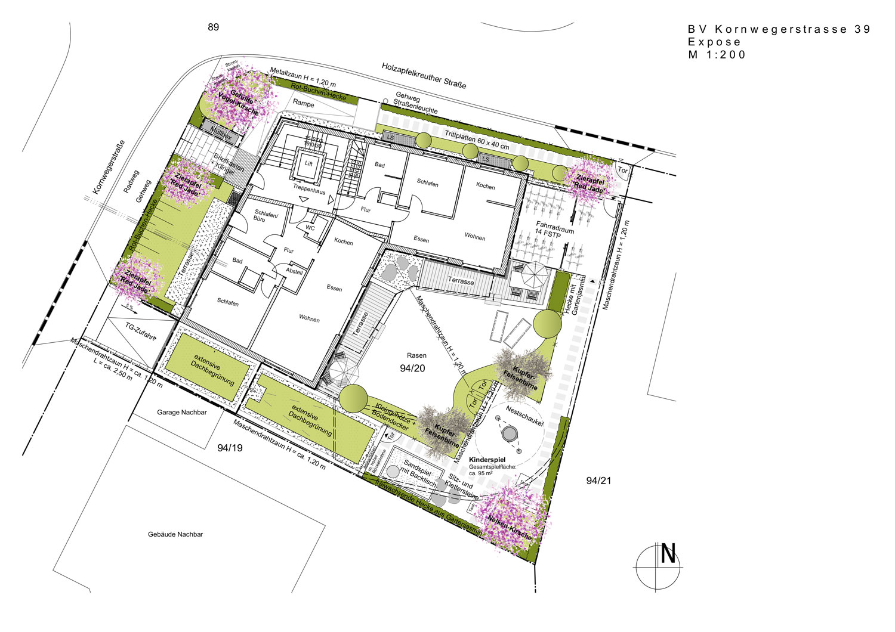
Plan d’ensemble
Le plan d’ensemble vise à relier le bâtiment avec son environnement immédiat, le plan RDC du bâtiment avec les espaces extérieurs adjacentes,

